Slide 1
Concurrent Programming
Java 스레드 다루기
자바카페 자바강의식 스터디
이정근 cjred77@gmail.com

Slide 2
목차
병렬과 병행과 동시성의 차이
스레드
병행 태스크
프로세스

Slide 3
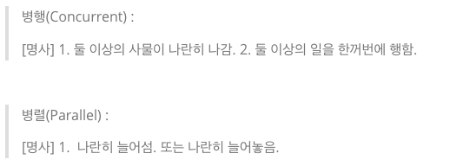
1. 병렬과 병행의 차이
병행(Concurrent) 프로그래밍은 쉽게 말해 멀티스레드 프로그래밍이다.
병렬(Parallel) 프로그래밍은 MPI, OpenMP, CUDA 와 같은 라이브러리를 활용한 멀티코어 프로그래밍이다.

Slide 4
http://palpit.tistory.com/728

Slide 5
http://www.gamedevforever.com/291

Slide 6
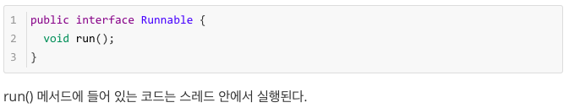
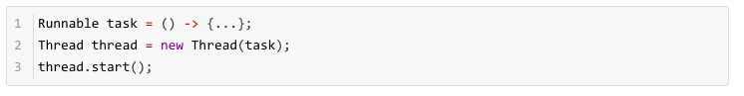
2. 스레드
2.1. Runnable 인터페이스
2.1. 스레드 시작하기

Slide 7
2.3. Sleep() 잠자기…
2.4. 스레드가 종료될때까지 기다리기
스레드는 run() 메서드가 반환될때 종료된다.

Slide 8
http://www.slideserve.com/myra-snyder/visual-c-programming-tree-control-multithread

Slide 9
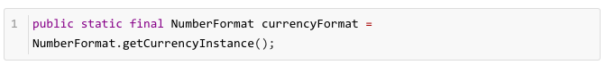
2.5. 스레드 로컬변수
스레드안에서만 사용되는 공유변수
일반적인 정적변수
NumberFormat.getCurrencyInstance() :
현재 지역의 화폐 양식을 나타내는 NumberFormat 객체를 반환
(링크 : http://dreamzelkova.tistory.com/entry/JAVA-숫자-통화-클래스)
두개 이상의 스레드에서 정적변수사용시 문제가 발생할 수 있음.

Slide 10
스레드별로 인스턴스 한 개를 생성(ThreadLocal 사용)
ThreadLocal.withInitial(…) :
초기값을 가지는 ThreadLocal 변수를 생성
ThreadLocal 변수의 사용
total = 1001245
amountDue = \1,001,245

Slide 11
2.6. 데몬(daemon) 스레드
데몬스레드가 아닌 다른 일반 스레드의 작업을 돕는 보조적인 역할을 수행
일반스레드가 모두 종료되면 데몬 스레드는 강제적으로 자동 종료
예를 들어 가지비 컬렉터, 워드 프로세서의 자동 저장, 화면 자동 갱신 등
스레드를 생성한 다음 실행전에 setDaemon(true)를 호출

Slide 12
3. 병행 태스크
스레드의 용도
서버/클라언트 관계에서 클라이언트의 요청을 처리
복잡하고 다량의 데이터를 분산처리
주기적인 간단한 백그라운드 작업처리
…
짧은 시간동안만 실행되는 태스트(task)에서 일일히 스레드 생성해서 사용하는 것은 스레드의 생성과 소멸 시간의 낭비로서 비효율적이다.
강도 높은 계산을 수행하는 태스크일때 태스크별로 스레드를 사용하는 대신, 프로세서별로 스레드를 하나씩 사용해서 스레드 사이에서 스위칭(switching) 하는 오버헤드를 피하는 게 좋다.(병렬 프로그래밍)

Slide 13
자바 병행성 라이브러리(java.util.concurrent) 의 Executor 는 다음과 같은 특징을 지닌다.
JAVA 5에서 처음 도입
스레드 풀을 사용
무거운 스레드는 미리 할당 가능
태스크와 스레드를 생성하고 관리하는 것을 분리
스레드 풀안의 스레드는 한번에 하나씩 여러 태스크를 실행
태스크 큐를 이용해 태스크를 관리
ExecutorService 를 더이상 필요 없으면 중지
ExecutorService가 멈추면 모든 스레드도 중지

Slide 14
3.1. 주요 클래스와 인터페이스
Executor 인터페이스 : 태스크와 스레드를 분리하고 실행을 담당
ExecutorService 인터페이스 : Executor 인터페이스를 확장하여 라이프 사이클을 제어
Executors 클래스 : 다양한 executor 서비스의 인스턴스를 생성하는 Factory 클래스
Future 인터페이스 : 태스크가 중지되었는지 아닌지를 확인하거나 태스크로부터 응답 획득

Slide 15
3.2. 태스크 실행하기
실행자(executor)는 테스크를 수행할 스레드를 선택해서 태스크를 실행한다.
유동적으로 스레드를 생성하는 스레드풀을 사용하는 실행자
고정된 크기의 스레드를 생성하는 스레드풀을 사용하는 실행자

Slide 17
3.3. 퓨처와 실행자 서비스
Callable 인터페이스
Callable 인터페이스의 call 메서드는 Runnable 인터페이스의 run 메서드와 달리 값을 리턴한다.
임의의 예외를 던질 수도 있다.

Slide 18
Callable을 실행하려면 ExecutorService 인터페이스의 인스턴스가 필요하다.
Executors 클래스의 newCachedThreadPool 과 newFixedThreadPool 메서드가 ExecutorService 객체를 돌려준다.
태스크를 제출(submit)하면 퓨처(future)를 얻게 되는데, 퓨처 객체는 언젠간 결제를 얻게 되는 계산을 표현한다.

Slide 19
Future 인터페이스의 메서드
get 메서드 : 결과를 얻거나 타임아웃에 이를 때까지 대기한다.
cancel 메서드 : 태스크 취소를 시도한다.
태스트가 아직 실행중이 아니면 해당 태스크는 스케줄링되지 않는다.
태스크가 이미 실행 중이고, mayInterruptIfRunning 이 true면 해당 태스크를 실행하는 스레드가 인터럽트된다.
isCanncelled() 메서드 : 해당 태스크가 cancel 되었는지 조회한다.
isDone 메서드 : 해당 태스크가 Done 되었는지 조회한다.

Slide 20
invokeAll 메서드를 사용하여 Callable 인스턴스의 Collection을 전달하여
한번에 태스크를 제출
타임아웃을 파라미터로 받아서 해당 시간동안 완료 되지 않는 태스크를 취소하는 형태도 가능.

Slide 21
8. 프로세스
다른 프로그램을 실행해야 할 때
Runtime.exec() : java 5 이전에 사용.
Process : 별도의 운영체제 프로세스에서 실행하고, 표준 입력, 표준 출력, 표준 오류 스트림과 상호작용
ProcessBuilder : Process 객체를 설정하는 기능을 제공
다른 프로그램을 실행할때 명령을 구성하는 List<String> 이나 문자열을 전달하면 된다.

Slide 22
다른 프로그램을 실행할때 명령을 구성하는 List<String> 이나 문자열을 전달하면 된다.
작업 디렉토리를 변경한다.
프로세스의 표준 입력, 표준 출력, 표준오류 스트림을 가져온다.

Slide 23
https://github.com/redrebel/TIL/tree/master/language/java

